Slide 1
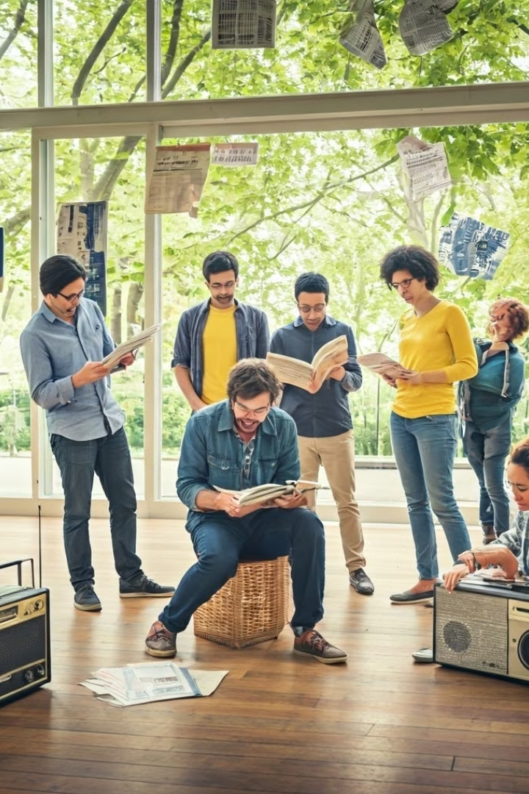
Medios de Comunicación No Guiados
En el mundo de la comunicación, existen dos categorías principales: los medios guiados y los medios no guiados. Los medios guiados, como la televisión o la radio, transmiten información de forma dirigida a un público específico. Por otro lado, los medios no guiados ofrecen una forma de comunicación más libre e independiente, permitiendo al público acceder a la información que desee, cuándo y cómo lo desee. En esta presentación, exploraremos en detalle el fascinante mundo de los medios de comunicación no guiados.
RR
by Ricardo Murguia Rivas

Slide 2
Introducción a los Medios de Comunicación No Guiados
Definición
Ejemplos
Características
Los medios de comunicación no guiados se caracterizan por la ausencia de un emisor o fuente central que controle el flujo de información. En lugar de un canal único, este tipo de medios permite que la información se difunda de forma libre y descentralizada, a través de diversos canales y plataformas.
Algunos ejemplos clásicos de medios no guiados incluyen la prensa escrita, los libros, las revistas, las carteleras publicitarias, las conversaciones cara a cara y, en la actualidad, las redes sociales y los foros online.
Estos medios se distinguen por su flexibilidad, accesibilidad y capacidad de generar un diálogo multidireccional. El público tiene la libertad de elegir qué contenido consumir, cuándo y cómo acceder a él.

Slide 3
Tipos de Medios de Comunicación No Guiados
Medios Impresos
Medios Digitales
Medios Exteriores
Los periódicos, revistas y libros siguen siendo una fuente importante de información, aunque su presencia física ha disminuido con el auge de internet. Ofrecen un formato tradicional y una mayor profundidad en los temas.
Internet ha revolucionado la forma en que consumimos información. Los sitios web, blogs, foros online y redes sociales ofrecen acceso a un amplio abanico de contenidos, con mayor interactividad y posibilidades de participación.
Las carteleras publicitarias, anuncios en autobuses y vallas publicitarias son ejemplos de medios exteriores que se basan en la exposición visual para transmitir mensajes comerciales o informativos.

Slide 4
Ventajas de los Medios de Comunicación No Guiados
1
Libertad de Expresión
2
Acceso a la Información
Estos medios brindan un espacio abierto para compartir ideas, opiniones y perspectivas diversas, sin la censura o el control de un emisor central.
Ofrecen un acceso democrático a la información, sin restricciones geográficas o de tiempo, lo que permite a la gente mantenerse informada sobre temas de interés.
3
Interacción y Participación
4
Diversidad de Fuentes
Fomentan la participación activa del público, permitiendo que las personas compartan sus ideas, comenten, debatan y se involucren en un diálogo multidireccional.
La naturaleza descentralizada de estos medios permite acceder a información de múltiples fuentes, lo que amplía la visión del público y les ofrece una perspectiva más completa de los temas.

Slide 5




Desventajas de los Medios de Comunicación No Guiados
Desinformación
La falta de control central puede facilitar la propagación de información falsa o sesgada, lo que puede resultar en la difusión de noticias o datos inexactos.
Falta de Verificación
La información compartida en los medios no guiados no siempre está sujeta a una verificación exhaustiva, lo que aumenta el riesgo de que se propaguen rumores o noticias falsas.
Sesgo Ideológico
Algunos medios no guiados pueden estar influenciados por ideologías políticas o intereses particulares, lo que puede llevar a la presentación de información sesgada o manipulada.

Slide 6
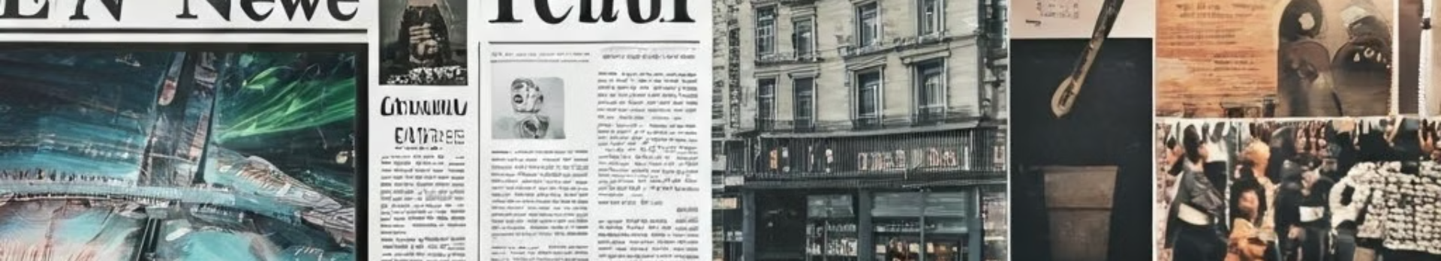
Ejemplos de Medios de Comunicación No Guiados
Prensa escrita
Periódicos, revistas, libros, folletos, panfletos
Medios digitales
Sitios web, blogs, foros online, redes sociales, plataformas de streaming
Medios exteriores
Carteleras publicitarias, anuncios en autobuses, vallas publicitarias, anuncios en transporte público
Medios móviles
Aplicaciones móviles, podcasts, canales de mensajería instantánea, plataformas de video en línea

Slide 7
Importancia de los Medios de Comunicación No Guiados en la Sociedad
1
2
3
4
Democratización de la Información
Fortalecimiento de la Sociedad Civil
Promover la Transparencia y la Rendición de Cuentas
Impulsar el Cambio Social
Los medios no guiados democratizan el acceso a la información, permitiendo que personas de diferentes orígenes y perspectivas puedan expresar sus opiniones y participar en el debate público.
Estos medios juegan un papel fundamental en la construcción de comunidades y la organización de la sociedad civil, permitiendo que las personas se conecten, compartan información y coordinen acciones colectivas.
Han sido una herramienta vital para movilizar a la sociedad en la lucha por los derechos civiles, la justicia social y la democracia.
Estos medios permiten que la ciudadanía se mantenga informada sobre las acciones de los gobiernos y las instituciones, lo que fomenta la transparencia y la rendición de cuentas.

Slide 8




Tendencias Actuales en los Medios de Comunicación No Guiados
Movilidad
Visualización
Algoritmos
Interacción
El uso de dispositivos móviles ha transformado la forma en que consumimos información. La mayoría de las personas ahora acceden a la información a través de sus smartphones y tablets.
El video se ha convertido en una forma de comunicación dominante en los medios no guiados. Los usuarios prefieren formatos visuales como videos cortos, transmisiones en vivo y contenido interactivo.
Los algoritmos juegan un papel cada vez más importante en la forma en que se filtra y se comparte la información en los medios digitales, influyendo en lo que los usuarios ven y leen.
Los medios no guiados están pasando de un modelo unidireccional a uno más interactivo, donde el público puede participar activamente en conversaciones y debates online.

Slide 9
Casos de Éxito en el Uso de Medios de Comunicación No Guiados
1
Revoluciones de la Primavera Árabe
2
Movimientos Ambientales
Las redes sociales y otras plataformas online jugaron un papel crucial en la organización y la difusión de las protestas durante las revoluciones de la Primavera Árabe, mostrando el poder de los medios no guiados para impulsar el cambio social.
Los medios no guiados han sido fundamentales en la organización de campañas y protestas contra el cambio climático, permitiendo que los activistas difundan su mensaje y movilicen a la sociedad.
3
Periodismo Ciudadano
4
Campañas de Marketing Digital
La proliferación de plataformas online ha permitido el surgimiento del periodismo ciudadano, donde personas sin formación profesional en periodismo pueden compartir información y perspectivas desde el terreno.
Las marcas y las empresas están aprovechando los medios no guiados para llegar a sus clientes potenciales, generar interacciones y construir comunidades online.

Slide 10
Conclusiones y Recomendaciones
Los medios de comunicación no guiados han revolucionado la forma en que interactuamos con el mundo, ofreciendo un acceso sin precedentes a la información y permitiendo que las personas se conecten y participen en un diálogo global. Es fundamental ser conscientes de las ventajas y desventajas de estos medios, desarrollar habilidades críticas para evaluar la información y fomentar un uso responsable de las tecnologías de la comunicación.
En el futuro, es probable que los medios no guiados continúen evolucionando, adaptándose a las nuevas tecnologías y transformando aún más la forma en que nos comunicamos e interactuamos con el mundo. Es importante estar al tanto de estas tendencias y aprovechar las posibilidades que ofrecen estos medios para construir una sociedad más informada, participativa y conectada.

